Slide 1
Onthardingsprojecten 2020 Sector - OOST
DRAFT

Slide 2
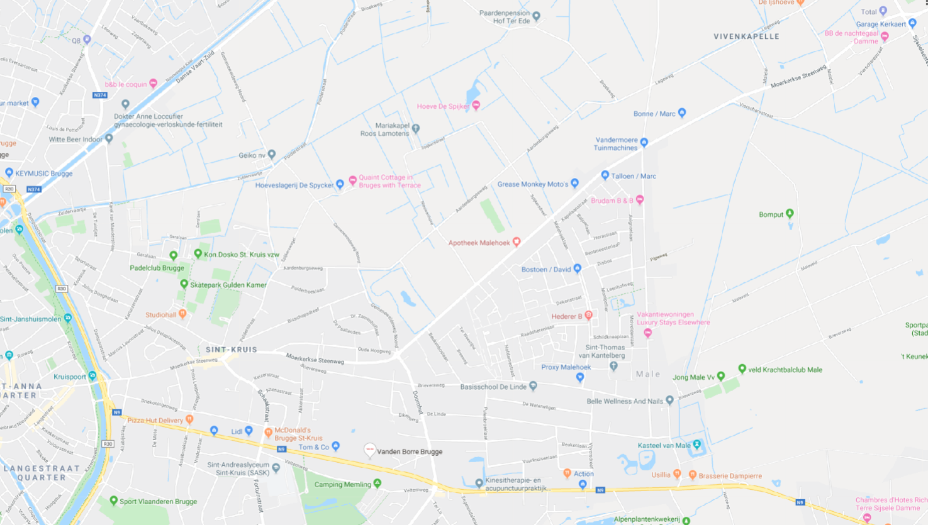
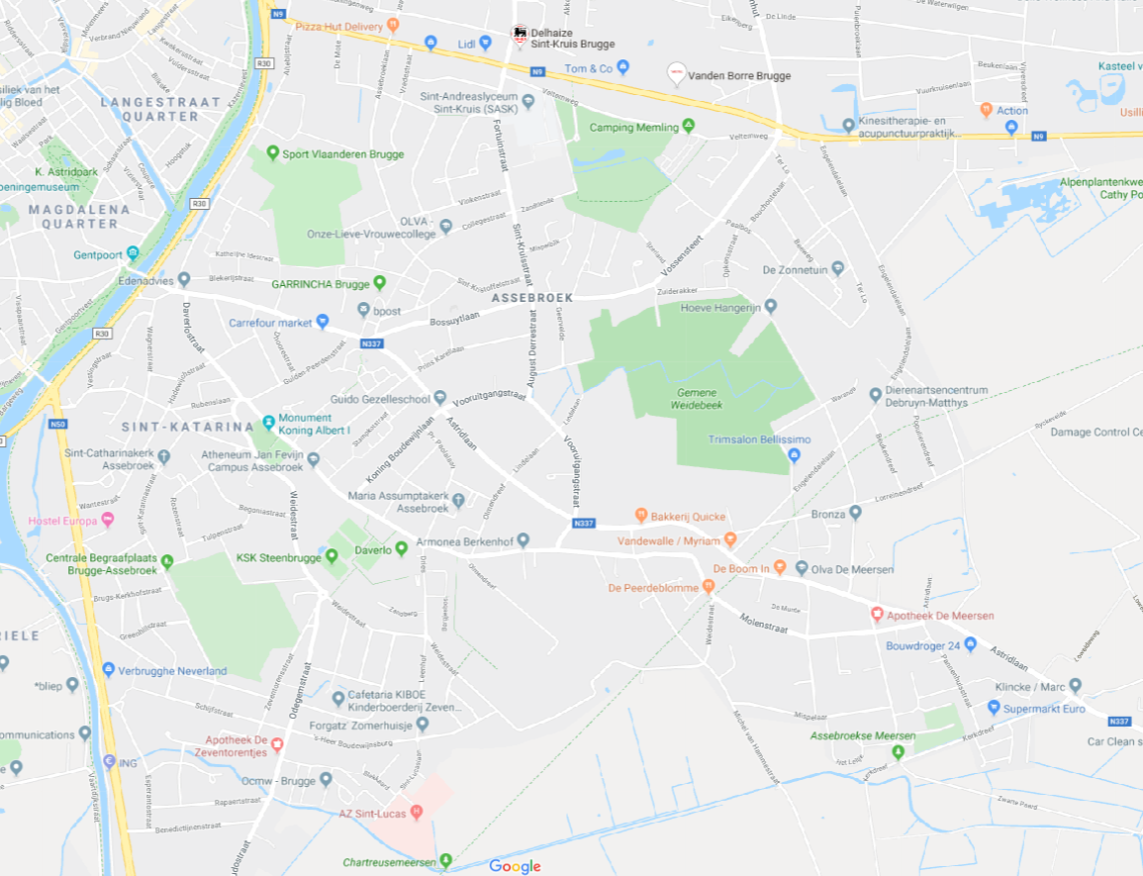
OVERZICHT LOCATIES
2
3
1
5
Sconevelde
Petegemstraat
Malehoeklaan
A.J. Witterijckstraat
Engelendalelaan
4

Slide 3
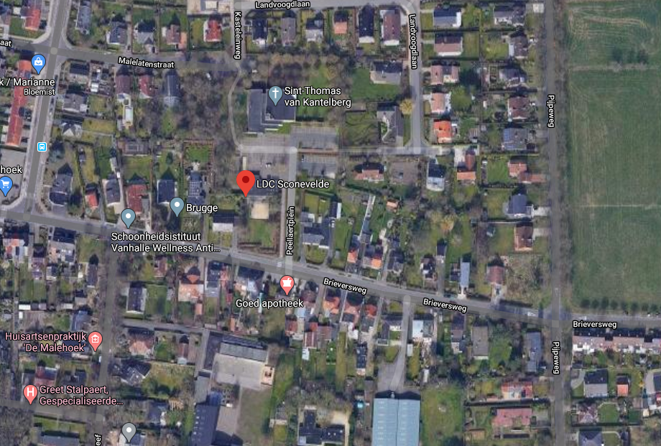
1. SCONEVELDE nieuw plantvak inkom Bib Sint - Kruis

Slide 4
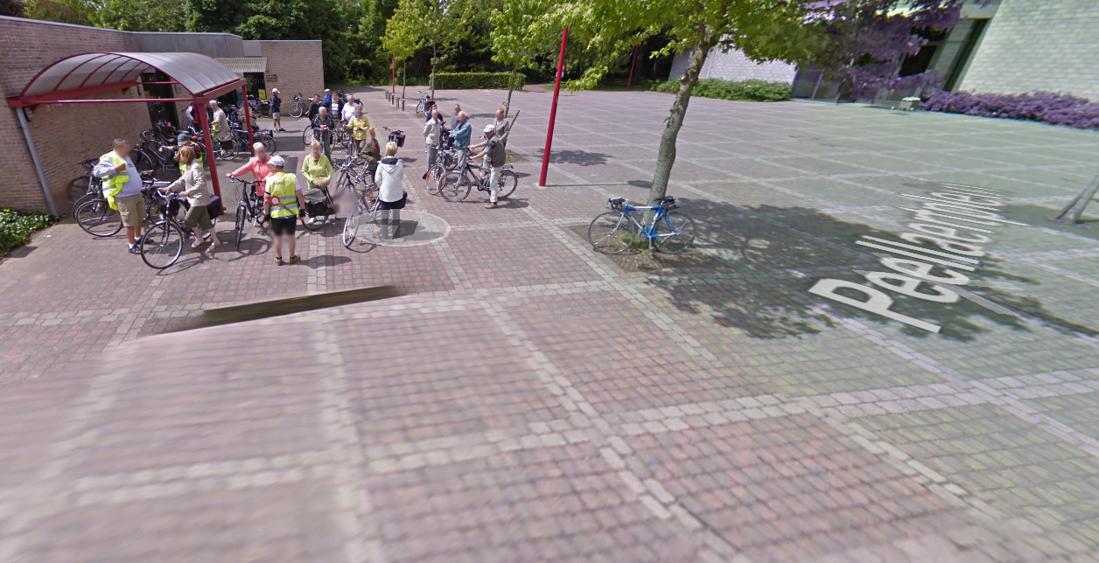
1. SCONEVELDE nieuw plantvak inkom Bib Sint - Kruis
Plantvakken: 1
Oppervlakte : 100m²
VOOR

Slide 5
1. SCONEVELDE nieuw plantvak inkom Bib Sint - Kruis
Plantvakken: 1
Oppervlakte : 100m²
Na

Slide 6
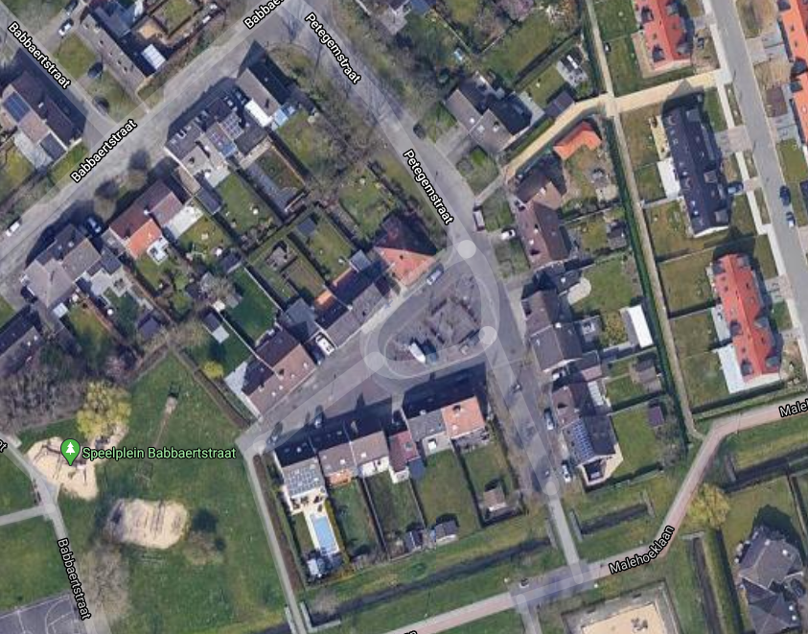
2. PETEGEMSTRAAT plein + boomspiegels Sint - Kruis

Slide 7
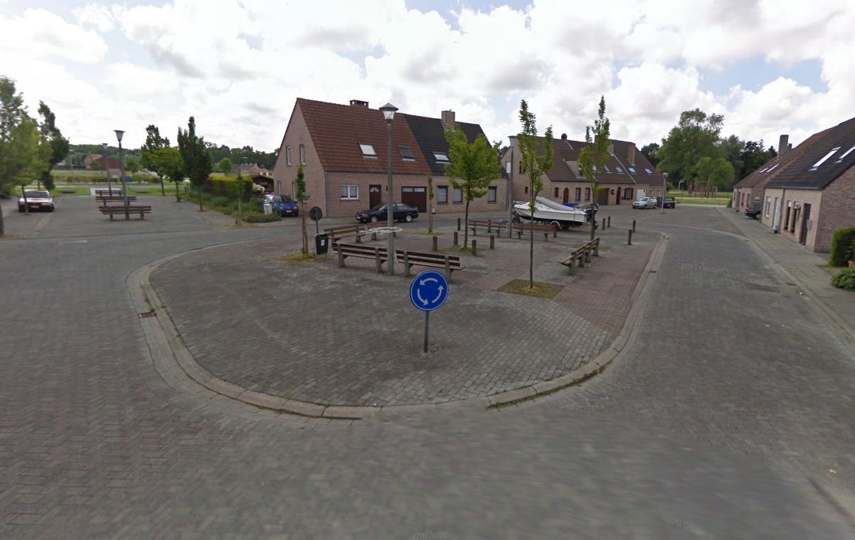
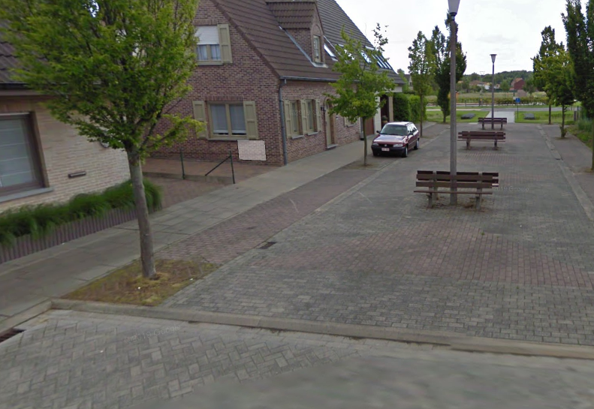
2. PETEGEMSTRAAT plein + boomspiegels Sint - Kruis
Boomspiegels: 8 Oppervlakte : 20 m²
Plein oppervlakte : 400 m²
VOOR

Slide 8
2. PETEGEMSTRAAT plein + boomspiegels Sint - Kruis
Boomspiegels: 8 Oppervlakte : 20 m²
Plein oppervlakte : 400 m²
Na

Slide 9
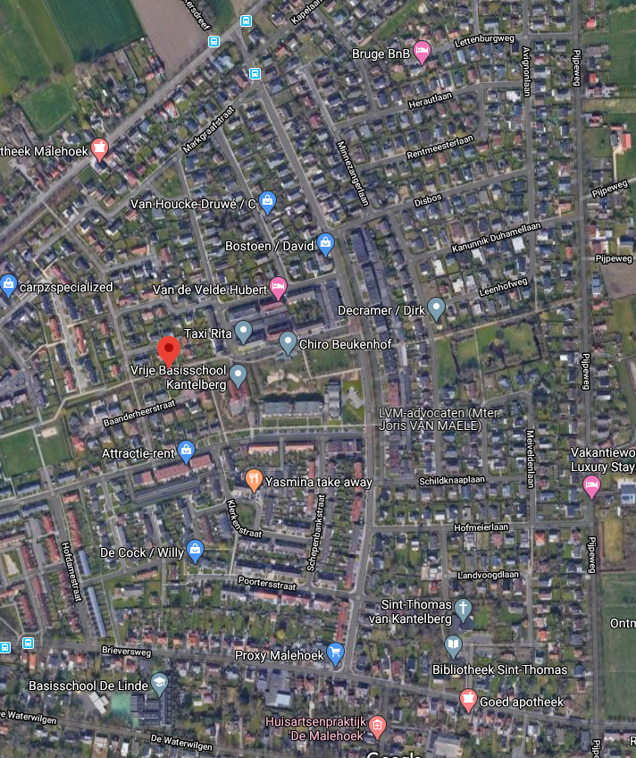
3. MALEHOEKLAAN vluchtheuvels Sint - Kruis
Plantvakken: 3
Oppervlakte : 60 m²

Slide 10
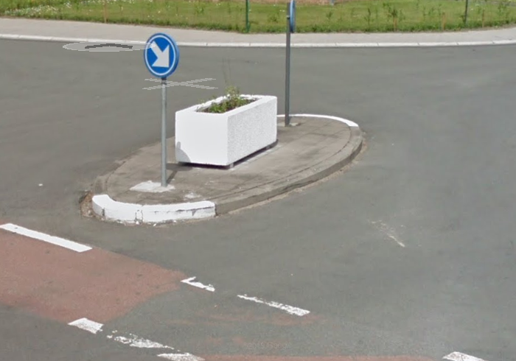
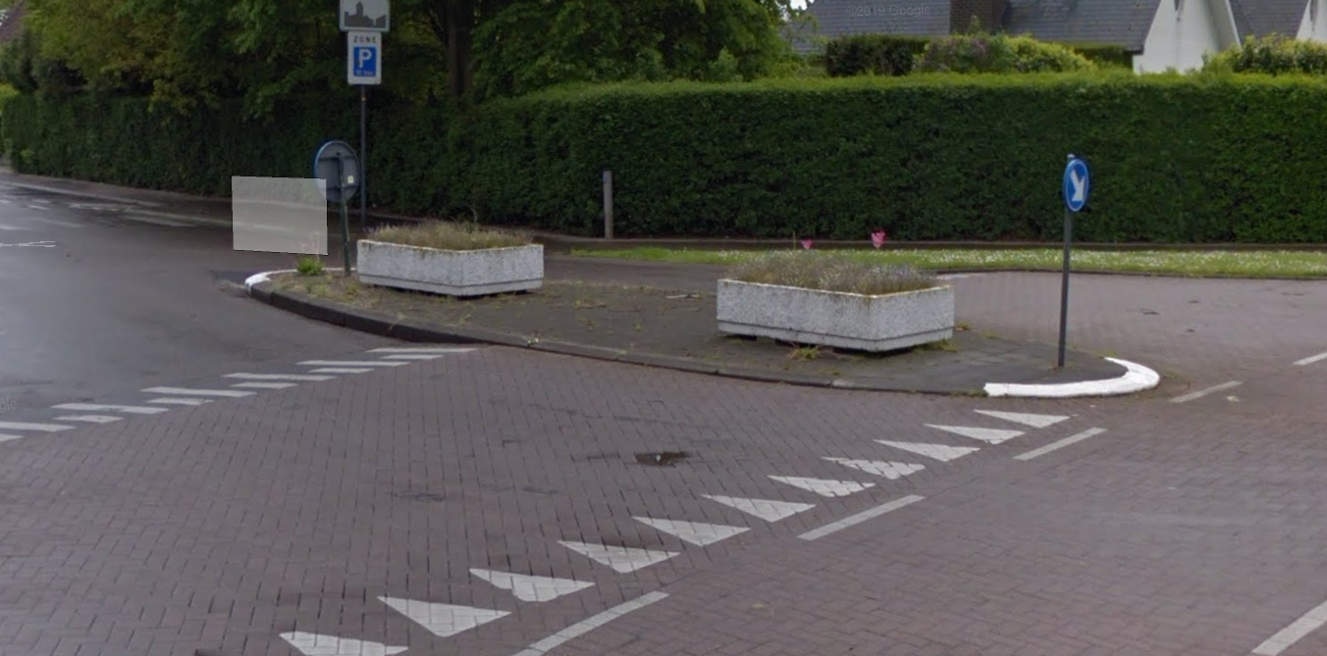
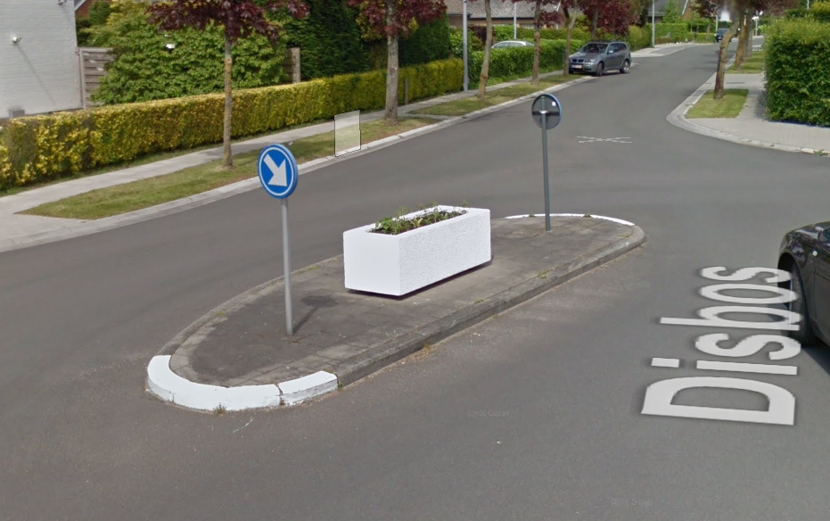
3. MALEHOEKLAAN vluchtheuvels Sint - Kruis
VOOR
Plantvakken: 3
Oppervlakte : 60 m²

Slide 11
3. MALEHOEKLAAN vluchtheuvels Sint - Kruis
Na
Plantvakken: 3
Oppervlakte : 60 m²

Slide 12
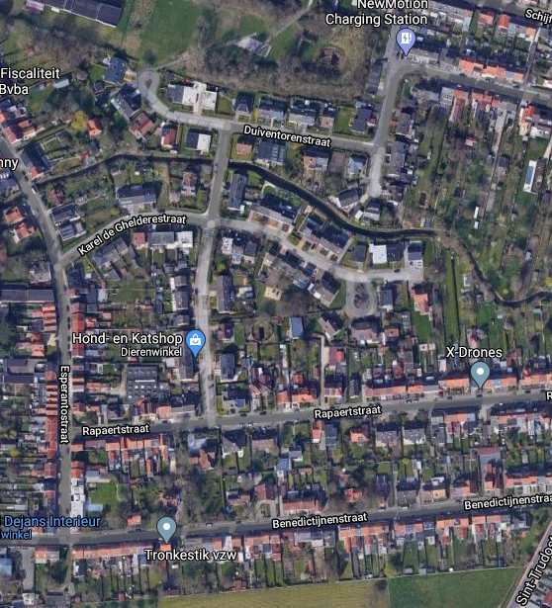
4. A.J. WITTERIJKSTRAAT wegversmallingen Assebroek
Oppervlakte : 160 m²
Plantvakken : 3

Slide 13
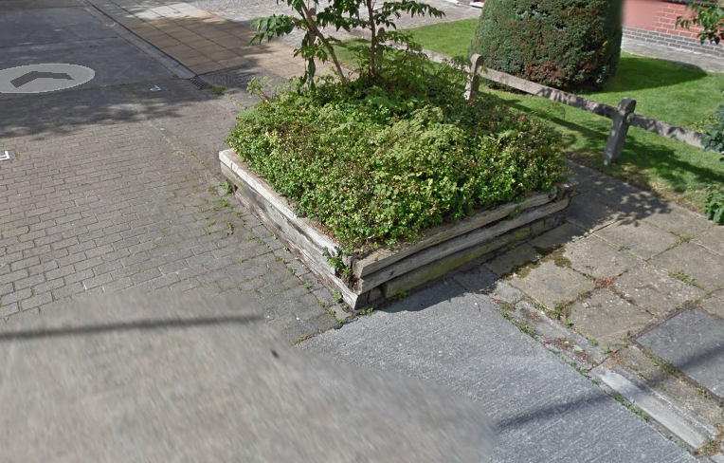
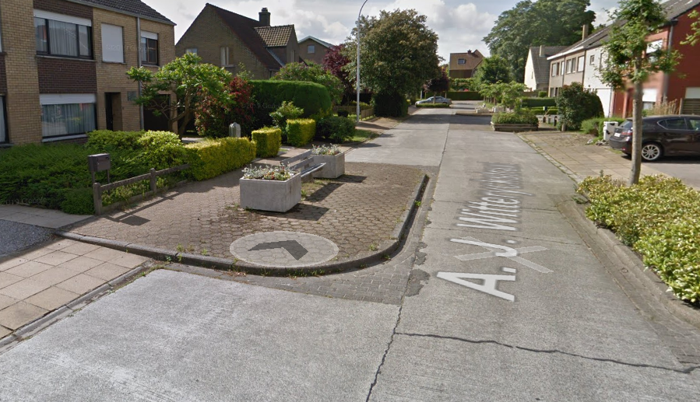
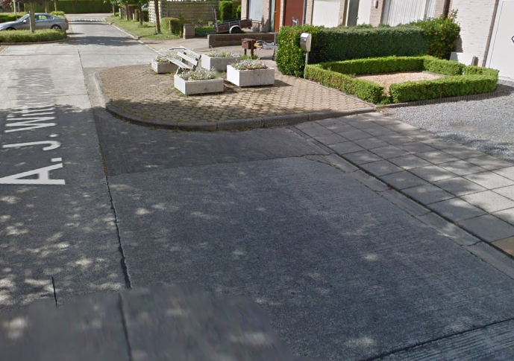
4. A.J. WITTERIJKSTRAAT wegversmallingen Assebroek
VOOR
Plantvakken: 2
Oppervlakte : ongeveer 100 m²
Oppervlakte : 160 m²
Plantvakken : 3

Slide 14
4. A.J. WITTERIJKSTRAAT wegversmallingen Assebroek
NA
Oppervlakte : 160 m²
Plantvakken : 3

Slide 15
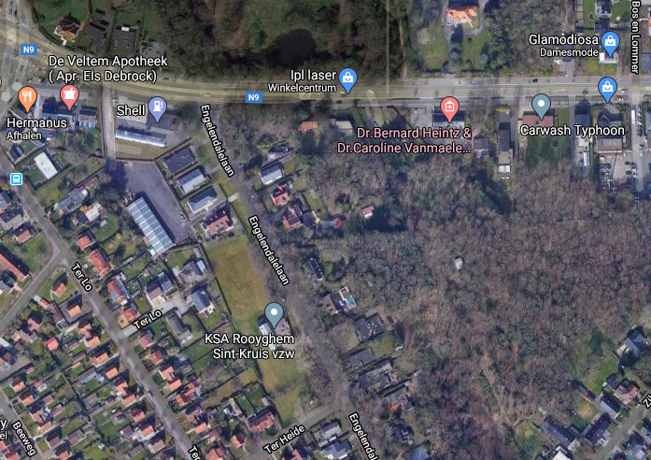
5. ENGELENDALELAAN – MAALSESTEENWEG vluchtheuvel Assebroek
Plantvakken: 1
Oppervlakte : 20 m²

Slide 16
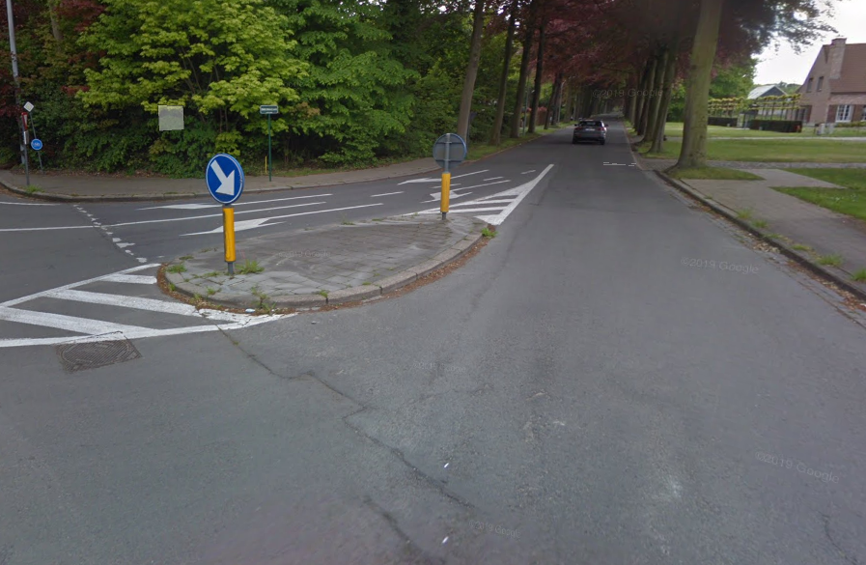
5. ENGELENDALELAAN – MAALSESTEENWEG vluchtheuvel Assebroek
VOOR
Plantvakken: 1
Oppervlakte : 20 m²

Slide 17
5. ENGELENDALELAAN – MAALSESTEENWEG vluchtheuvel Assebroek
NA
Plantvakken: 1
Oppervlakte : 20 m²

